Slide 1
自主學習期末發表
育幼院訪查
組員：20304林宸玟
20307陳幸慈
20313李映嫻

Slide 2
目錄
01
規劃階段
表現階段
02
03
成果展現
綜整心得
04

Slide 3
規劃階段
研究緣由：
在自主學習課堂中，組員們一起尋找有興趣的研究主題
研究動機：
經過組員們分享過後，發現彼此對育幼院都有些許不了解以及疑惑，於是我們想藉此機會來認識是什麼育幼院

Slide 4
規劃階段
研究方法：
透過上網搜尋資料，以及訪問育幼院相關人員
研究目標：
認識育幼院內孩童的日常生活，以及育幼院的運作方式

Slide 5
表現階段
規劃時程
運用資訊
修正施行方向
安排每周進度
每周檢視進度並作調整
進度在課堂上完成
育幼院官網訊息
打電話訪問育幼院相關人員
向育幼院發送簡訊詢問
一開始預計要實地探訪，但因疫情影響，而改成電話及簡訊訪問

Slide 6
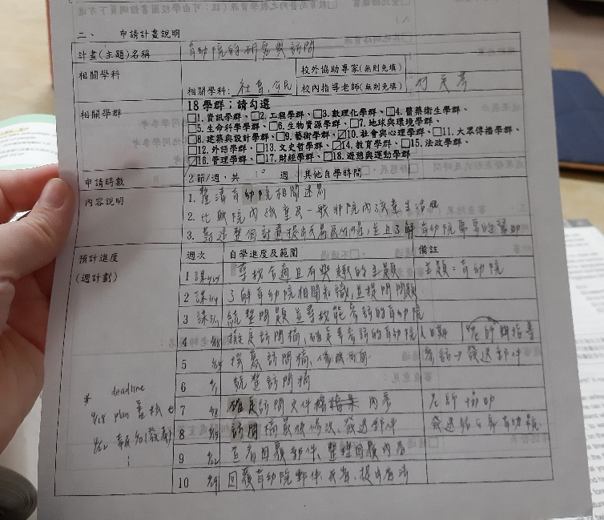
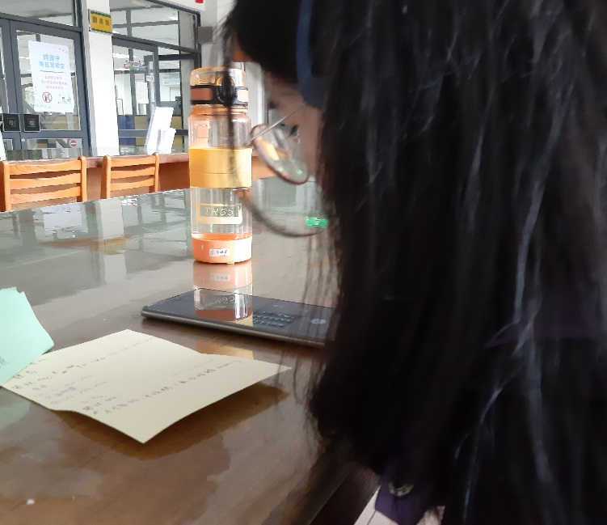
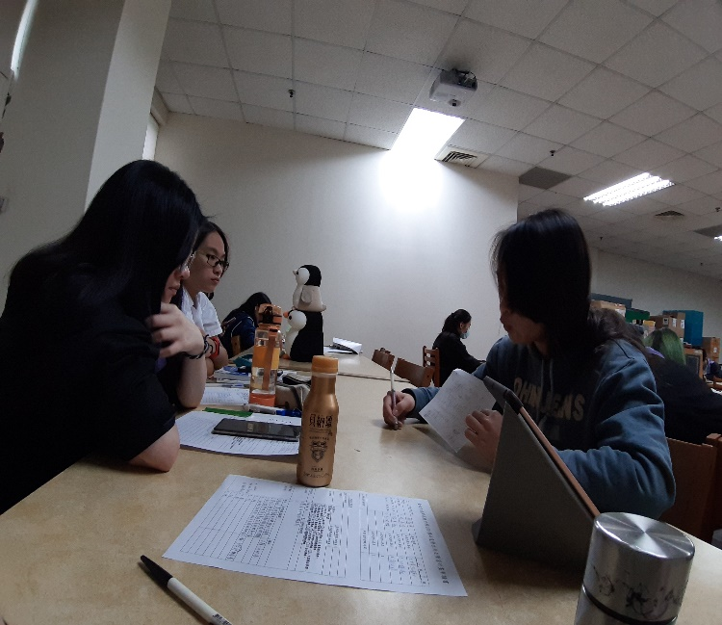
成果展現
規劃進度
電話訪問
修改簡訊訪問內容

Slide 7
規劃自學進度
週次 | 自學進度及範圍 | 備註
1 | 尋找合適且有興趣的主題 | 主題:育幼院
2 | 了解育幼院相關知識，並提問問題
3 | 統整問題，並尋找可以參訪的育幼院
4 | 擬定訪問稿，確定要參訪的育幼院及日期 | 尋求老師協助
5 | 撰寫訪問稿、修改方向 | 參訪改成發送郵件
6 | 修改訪問郵件檔案內容
7 | 統整訪問郵件檔案內容 | 詢問老師(計畫審核期限)
8 | 訪問郵件檔案最後修改、發送郵件 | 發送至少5家育幼院
9 | 查看回復郵件、整理回覆內容 | (發表報名期限)
10 | 回復育幼院郵件、反思、提出看法

Slide 8
綜整心得
預期成果：可以和孩童們接觸及聊天
簡訊訪問內容反覆修改，也因為這樣消磨了組員們的興致。或許得知無法探訪時，我們可以調整整體大方向，再繼續執行
省思檢討
心得、感想
計畫成果：得到零散的回覆
修整方向：調整詢問問題的內容

Slide 9
THANKS

